Slide 1





Slide 2




Slide 3

Nhắc lại công thức tính chu vi, diện tích của hình chữ nhật, hình vuông, hình tam giác, hình thang, hình tròn.

Slide 4


Slide 5

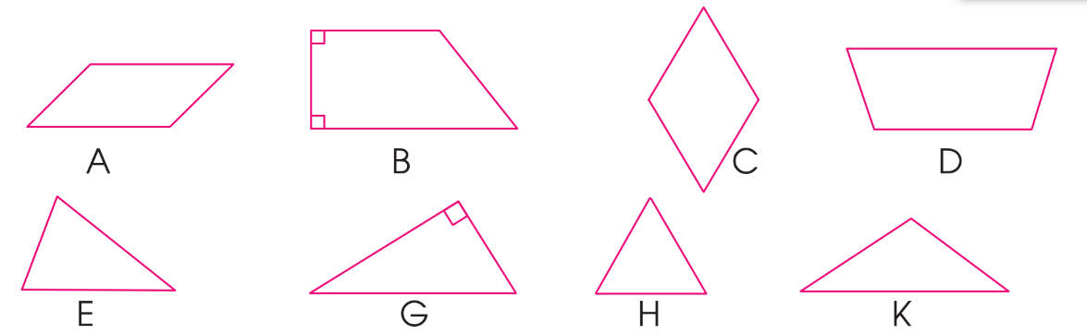
a) Nêu tên mỗi hình sau và đặc điểm của hình đó:

Slide 6
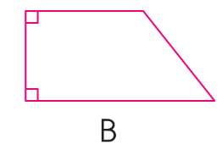
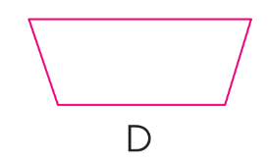
Hình B, D là hình thang.
Đặc điểm: tứ giác có một cặp cạnh đối diện song song.

Slide 7
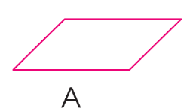
Hình A là hình bình hành
Đặc điểm: tứ giác có hai cặp cạnh đối diện song song và bằng nhau.

Slide 8

Hình C là hình thoi.
Đặc điểm: tứ giác có hai cặp cạnh đối diện song song và 4 cạnh bằng nhau.

Slide 9
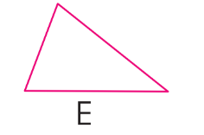
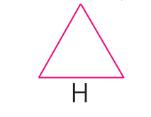
Hình E, H là tam giác nhọn.
Đặc điểm: hình tam giác có 3 góc nhọn

Slide 10
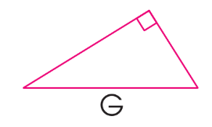
Hình G là tam giác vuông.
Đặc điểm: hình tam giác có 1 góc vuông.

Slide 11
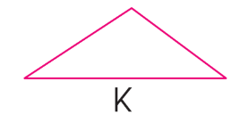
Hình K là tam giác tù.
Đặc điểm: hình tam giác có 1 góc tù.

Slide 12
b) Chỉ ra tam giác đều trong các hình tam giác có ở câu a, dùng thước để kiểm tra đáp án.
Tam giác đều là hình H (hình tam giác có các cạnh bằng nhau).

Slide 13

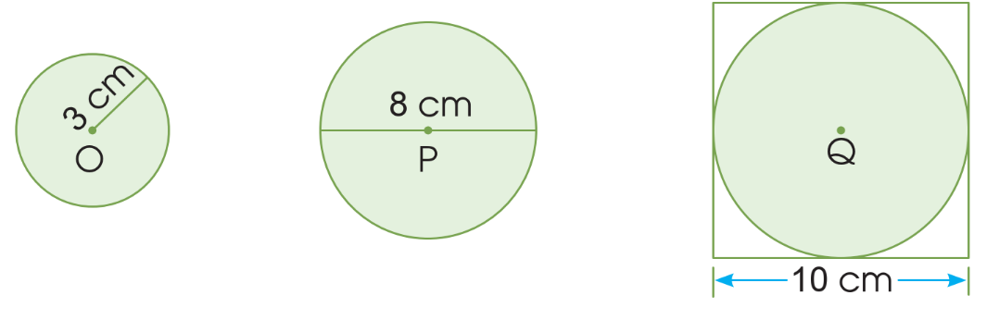
a) Tính đường kính, bán kính của mỗi hình tròn sau:
b) Vẽ đường tròn tâm A, bán kính AB = 5 cm.
c) Vẽ đường tròn tâm M, bán kính MN = 4,5 cm.

Slide 14
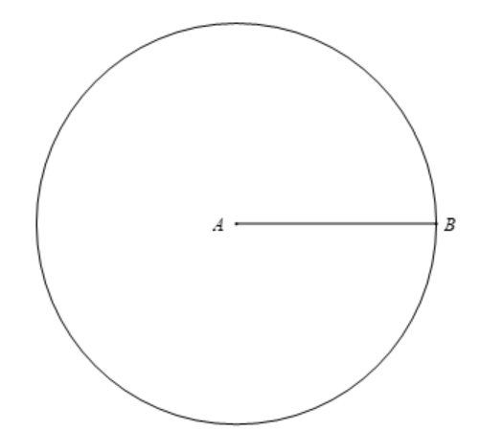
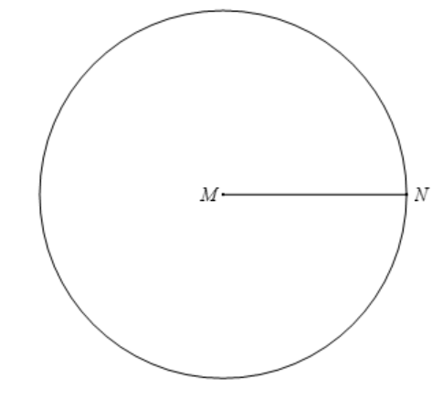
a) Hình tròn tâm O có bán kính 3 cm; đường kính 6 cm.
Hình tròn tâm P có bán kính 4 cm; đường kính 8 cm.
Hình tròn tâm Q có bán kính 5 cm; đường kính 10 cm.
b)
c)
5 cm
4,5 cm

Slide 15

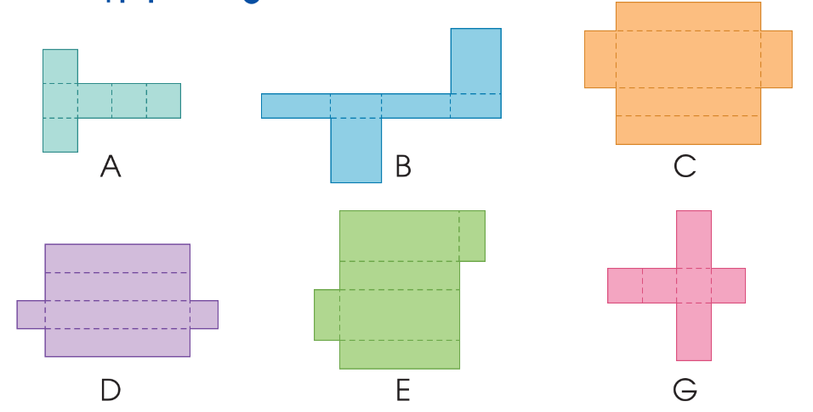
Những mảnh bìa nào dưới đây có thể gấp thành hình hộp chữ nhật hoặc hình lập phương?
Hình lập phương
Hình hộp chữ nhật

Slide 16



Ôn lại bài cũ
Chuẩn bị bài mới

Slide 17


